Slide 1
«Проблем не существует. Все в мире является головоломкой, а у каждой головоломки есть решение...»
МАСТЕР-КЛАСС
ДЛЯ РОДИТЕЛЕЙ
ПО КУЛЬТУРНОЙ ПРАКТИКЕ «ГОЛОВОЛОМКИ ДЛЯ ДЕТЕЙ СВОИМИ РУКАМИ»
Воспитатель: ПЧЕЛИНА Ю.Н.
Notes:
Предварительная работа. Дети изготавливают приглашение для родителей на мастер-класс «Головоломки для детей своими руками».

Slide 2
ЦЕЛЬ: Формировать умение изготавливать головоломку своими руками. ЗАДАЧИ: - научить делать головоломку; - формировать у всех участников новый опыт - создания головоломки; - приобщить родителей к интересам, потребностям ребенка; - создать благоприятные, доброжелательные отношения среди родителей группы.
Notes:
.

Slide 3
Головоломки благоприятно влияют на укрепление логики, критическое мышление, мелкую моторику и творческие способности. Дети, быстро и легко разбирающиеся в головоломках, впоследствии смогут легко и быстро оценивать ситуацию, искать решение проблем, что благоприятно отразиться на его успехах в любой сфере. Вместе с тем, дети приучаются к усидчивости и некоторой настойчивости. Ведь для решения многих головоломок не редко приходиться возвращаться к началу, чтобы найти правильное решение.

Slide 4
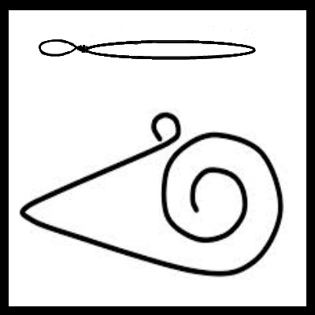
Головоломка «Улитка». 1. Проволочная головоломка в виде спирали изготавливается очень просто. 2. Сначала вам необходимо нарисовать эскиз вашей головоломки. 3. Берем не очень жесткую проволоку диаметром 1,5 – 2 миллиметра. Потом изогните проволоку по эскизу головоломки (каждую деталь отдельно). 4. Соберите и разберите головоломку сами, а затем совместно с ребенком.

Slide 5
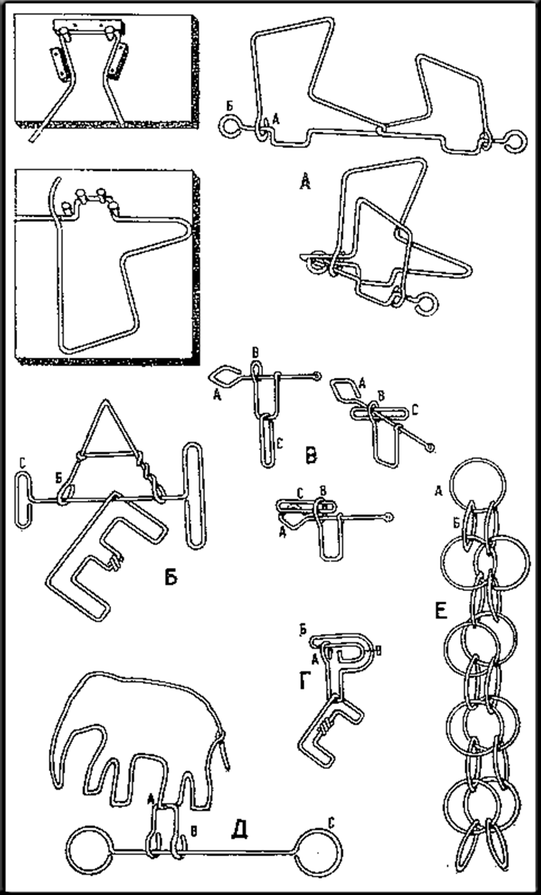
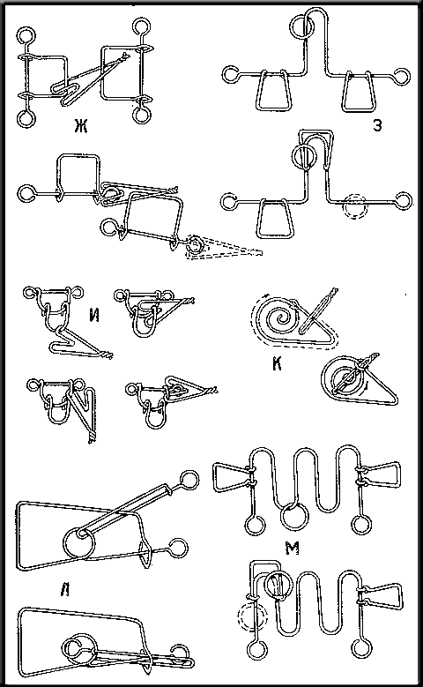
Головоломка на ваш выбор.
Notes:
Выполнение головоломки по желанию по карточкам-схемам.

Slide 6
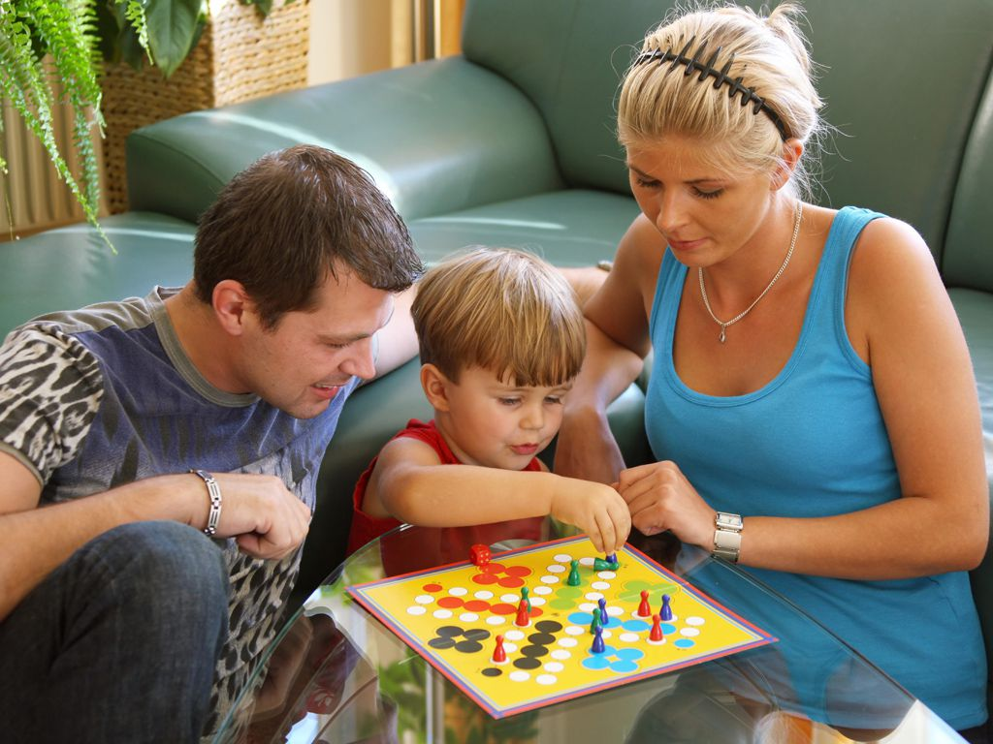
ИНТЕЛЛЕКТУАЛЬНЫЙ ДОСУГ ДЛЯ ВСЕЙ СЕМЬИ.

